Slide 1

第二章 函数与极限
习 题 课
教学要求
典型例题

Slide 2
第一章 函数与极限 习题课
一、教学要求
1. 理解函数的概念.
2. 了解函数奇偶性、单调性、周期性和有界性.
3. 理解复合函数的概念，
了解反函数的概念.
4. 掌握基本初等函数的性质及其图形.
5. 会建立简单实际问题中的函数关系式.
6. 理解极限的概念.
7. 掌握极限四则运算法则.

Slide 3
第一章 函数与极限 习题课
8. 了解两个极限存在准则,
会用两个重要极
限求极限.
9. 了解无穷小、无穷大,
以及无穷小的阶的
概念.
会用等价无穷小求极限.
10. 理解函数在一点连续的概念.
11. 了解间断点的概念,并会判定间断点的
类型.
12. 了解初等函数的连续性和闭区间上连续
函数的性质.

Slide 4
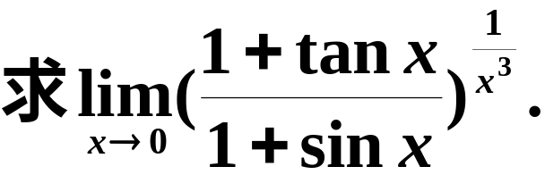
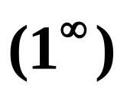
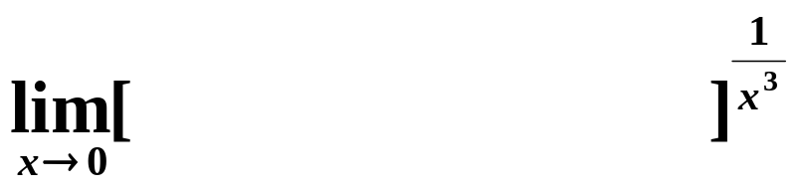
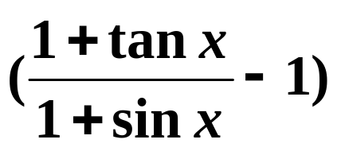


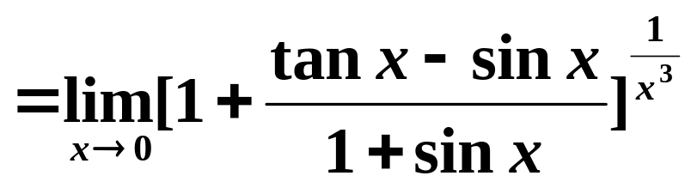

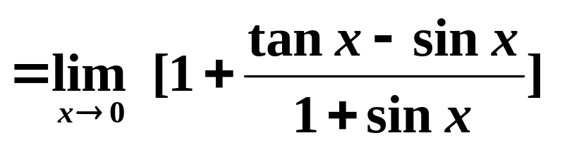
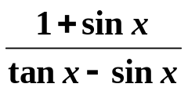
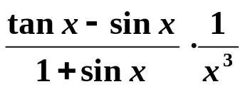
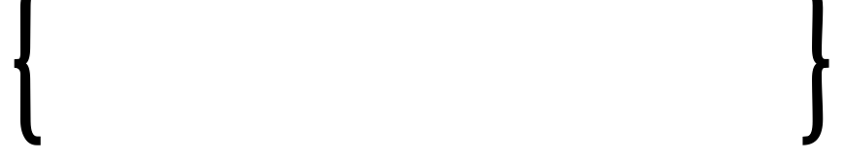
第一章 函数与极限 习题课
二、典型例题
例
解

Slide 5
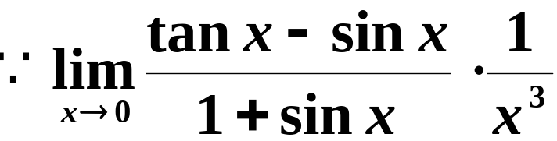
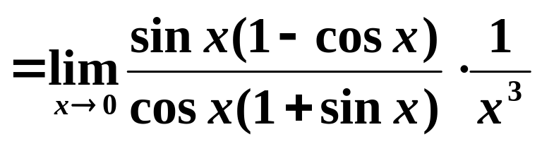

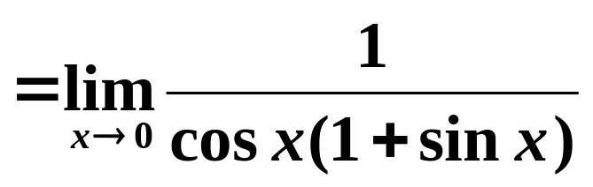
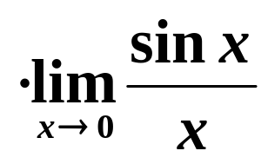
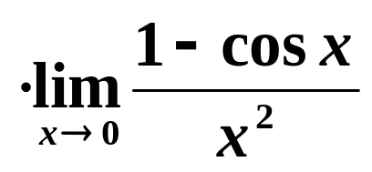
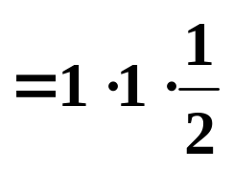
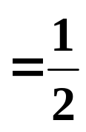
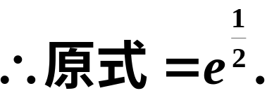
第一章 函数与极限 习题课

Slide 6
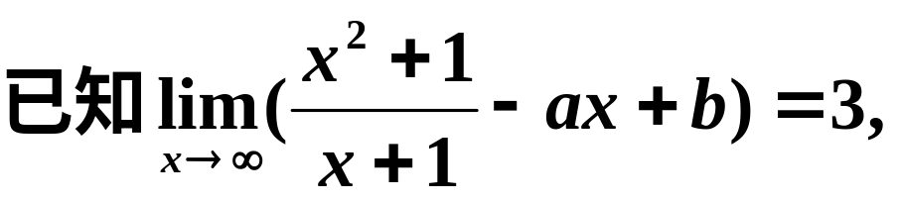

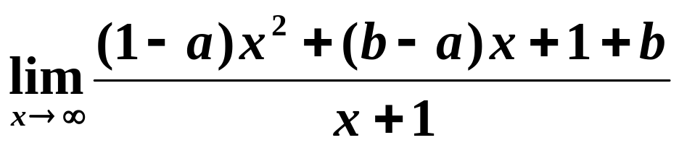







第一章 函数与极限 习题课
例
解
原极限=

Slide 7
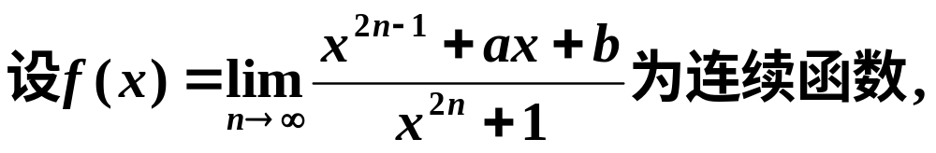
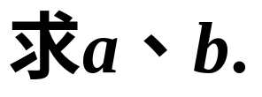


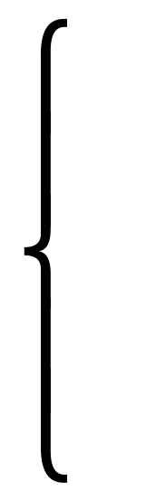


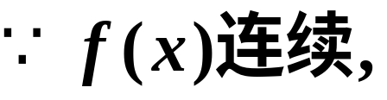
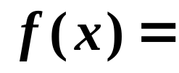
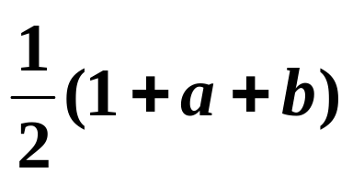

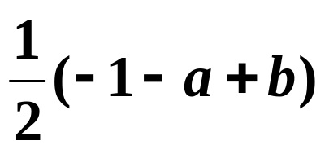

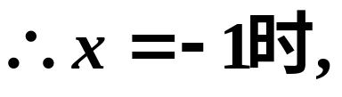



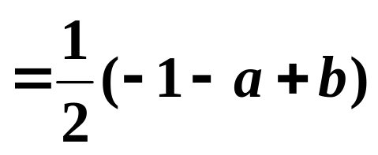


第一章 函数与极限 习题课
例
解
即

Slide 8
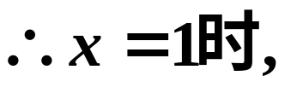



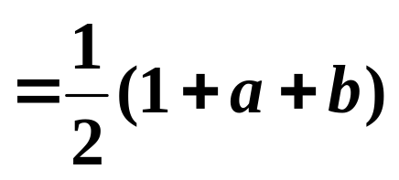


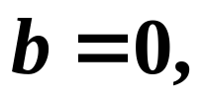
第一章 函数与极限 习题课
即
得

Slide 9
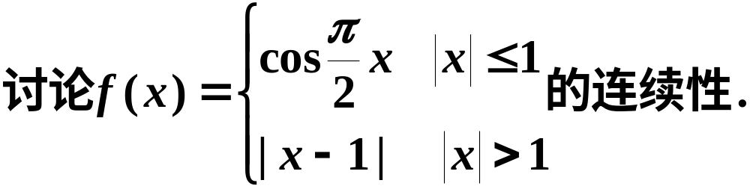

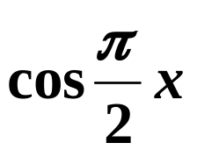







第一章 函数与极限 习题课
例
解

Slide 10

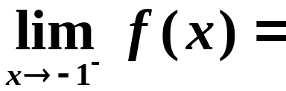
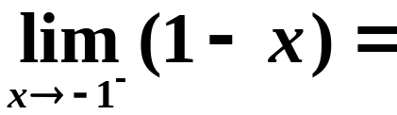

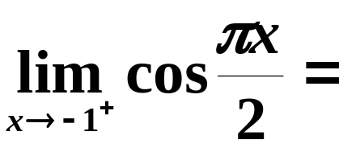
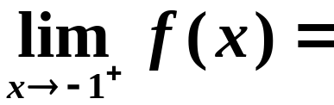

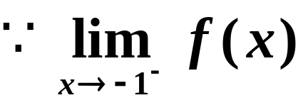
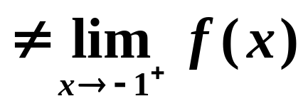
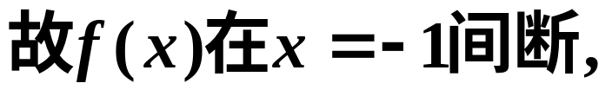
第一章 函数与极限 习题课
跳跃
且为第一类 间断点.

Slide 11

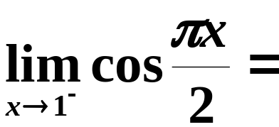
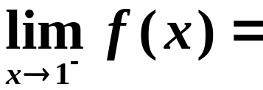

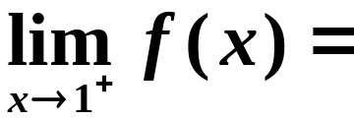
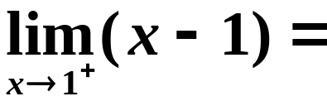

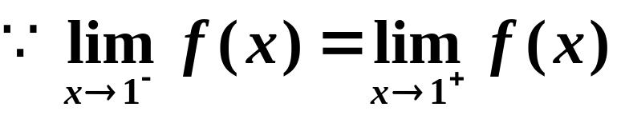
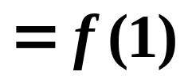

第一章 函数与极限 习题课

Slide 12
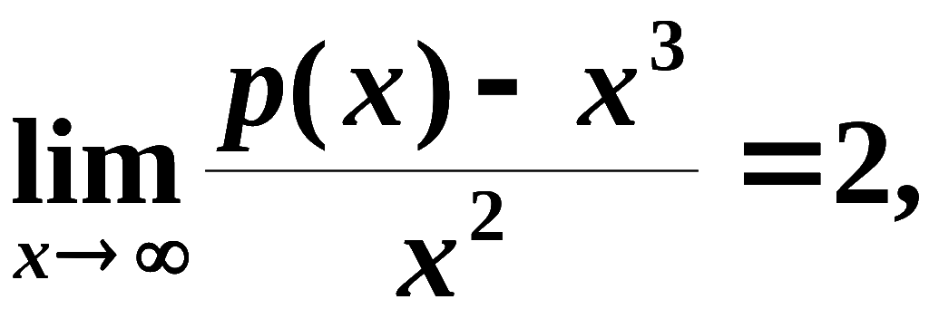
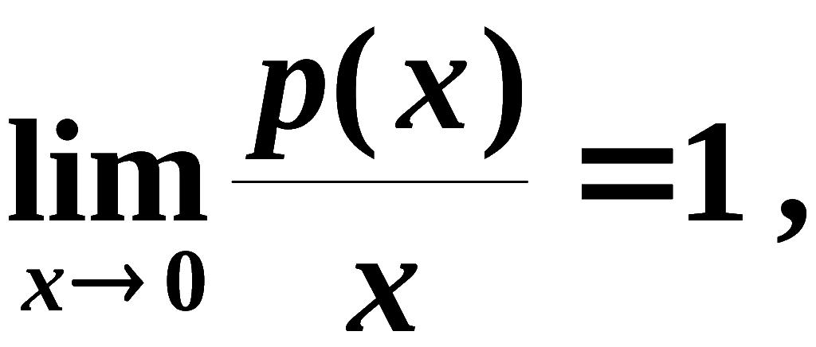
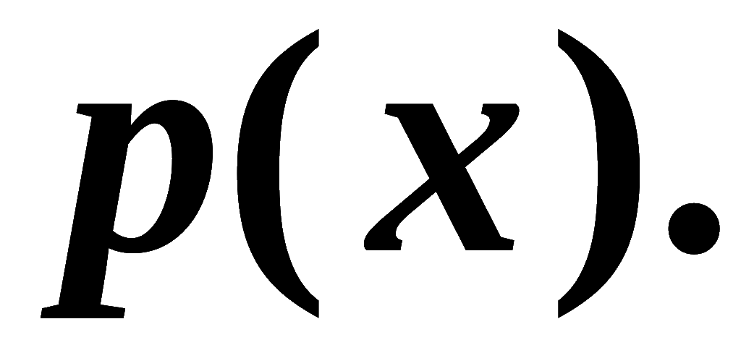
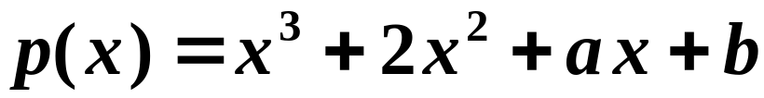




第一章 函数与极限 习题课
例
设
是多项式,且
p
(
x
)
求
解
设
(其中
为待定系数)
p
(
x
)
=
x
3
+
2
x
2
+
a
x
+
b
得
故

Slide 13












第一章 函数与极限 习题课
例
解
原极限=

Slide 14










2.6 无穷小的比较
练习
考研数学一至四(选择4分)
等价的无穷小量是
解

Slide 15












第一章 函数与极限 习题课
求
的间断点,
例
并判别其类型.
解
是间断点,
x = –1为第一类可去间断点
x = 1为第二类无穷间断点
lim
f
(
x
)
=
1
,
x
→
0
−
x = 0为第一类跳跃间断点

Slide 16














第一章 函数与极限 习题课
设函数
例
有无穷间断点
及可去间断点
试确定常数a 及 b.
解
为无穷间断点,
所以
为可去间断点,
极限存在

Slide 17













第一章 函数与极限 习题课
例
对任意实数
x, y 满足关系式
试证
:
f
(
x
)
在
(
−∞
,
+∞
)
内
处处连续.
证
任取
设
lim
[
f
(
x
)
+
f
(
Δ
x
)]
Δ
x
→
0
0
所以,

Slide 18











第一章 函数与极限 习题课
例
证
令
讨论

Slide 19












第一章 函数与极限 习题课
由零点定理知,
综上,
必有一点

Slide 20
















第一章 函数与极限 习题课
例
设
在
上连续,且恒为正,
证明: 对任意的
必存在一点
使
证
时,
当
取
或
则有
当
时,
令
则
=
−
f
(
x
)
f
(
x
)
1
2
故由零点定理知,
使
F
(
ξ
)
=
0
即

Slide 21











2.9 闭区间上连续函数的性质
例
证明:
证
令
介值定理
使
即得

Slide 22



2.5 极限存在准则 两个重要极限
思考题
1. 求极限
2. 求极限
3. 考研数学二, 8分

Slide 23








2.5 极限存在准则 两个重要极限
思考题解答
2. 原式=

Slide 24








2.5 极限存在准则 两个重要极限
3. 考研数学二, 8分
证明数列{x_{n}}的极限存在, 并求此极限.
解
均为正数,
故
设
则
由数学归纳法知,
对任意正整数
均有
因而数列{x_{n}}有界.

Slide 25













2.5 极限存在准则 两个重要极限
又当
因而有
即数列{x_{n}}
单调增加.
由单调有界数列必有极限知
存在.
两边取极限, 得
解之得
(舍去).

Slide 26















2.6 无穷小的比较
研究生入学考试数学(三, 四)
练习
填空题(4分)
解
因为分子中的
所以分母的
故
因而
所以

Slide 27




2.4 极限运算法则
思考题
在某个过程中,
若f (x)有极限,
g (x)无极限,
(1)
那么
是否有极限？
为什么？
解答
没有极限.
假设
有极限,
由极限运算法则可知：
必有极限,
与已知矛盾,
故假设错误.

Slide 28














2.4 极限运算法则
试确定常数a,
(2)
使
解
令
则
所以
即
(3)
已知
求常数a, b.
解
原式=

